Slide 2
五 两位数加、减整十数和一位数
第五单元易错易混专练

Slide 3
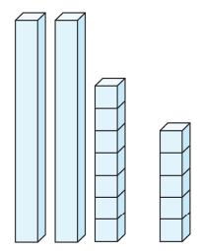
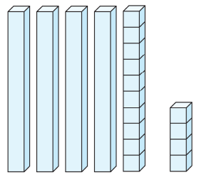

Slide 5
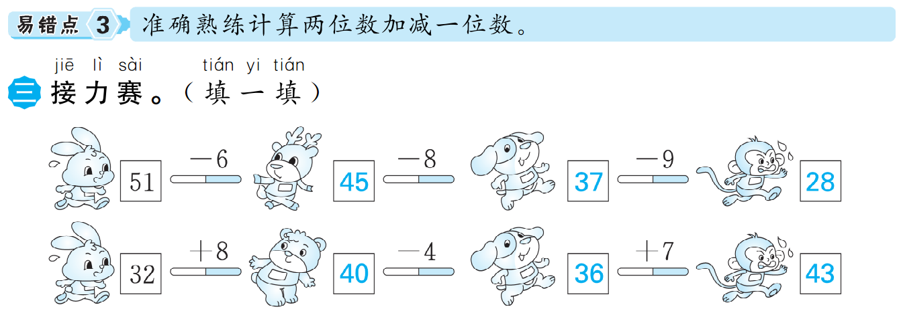

Slide 6
